Slide 1
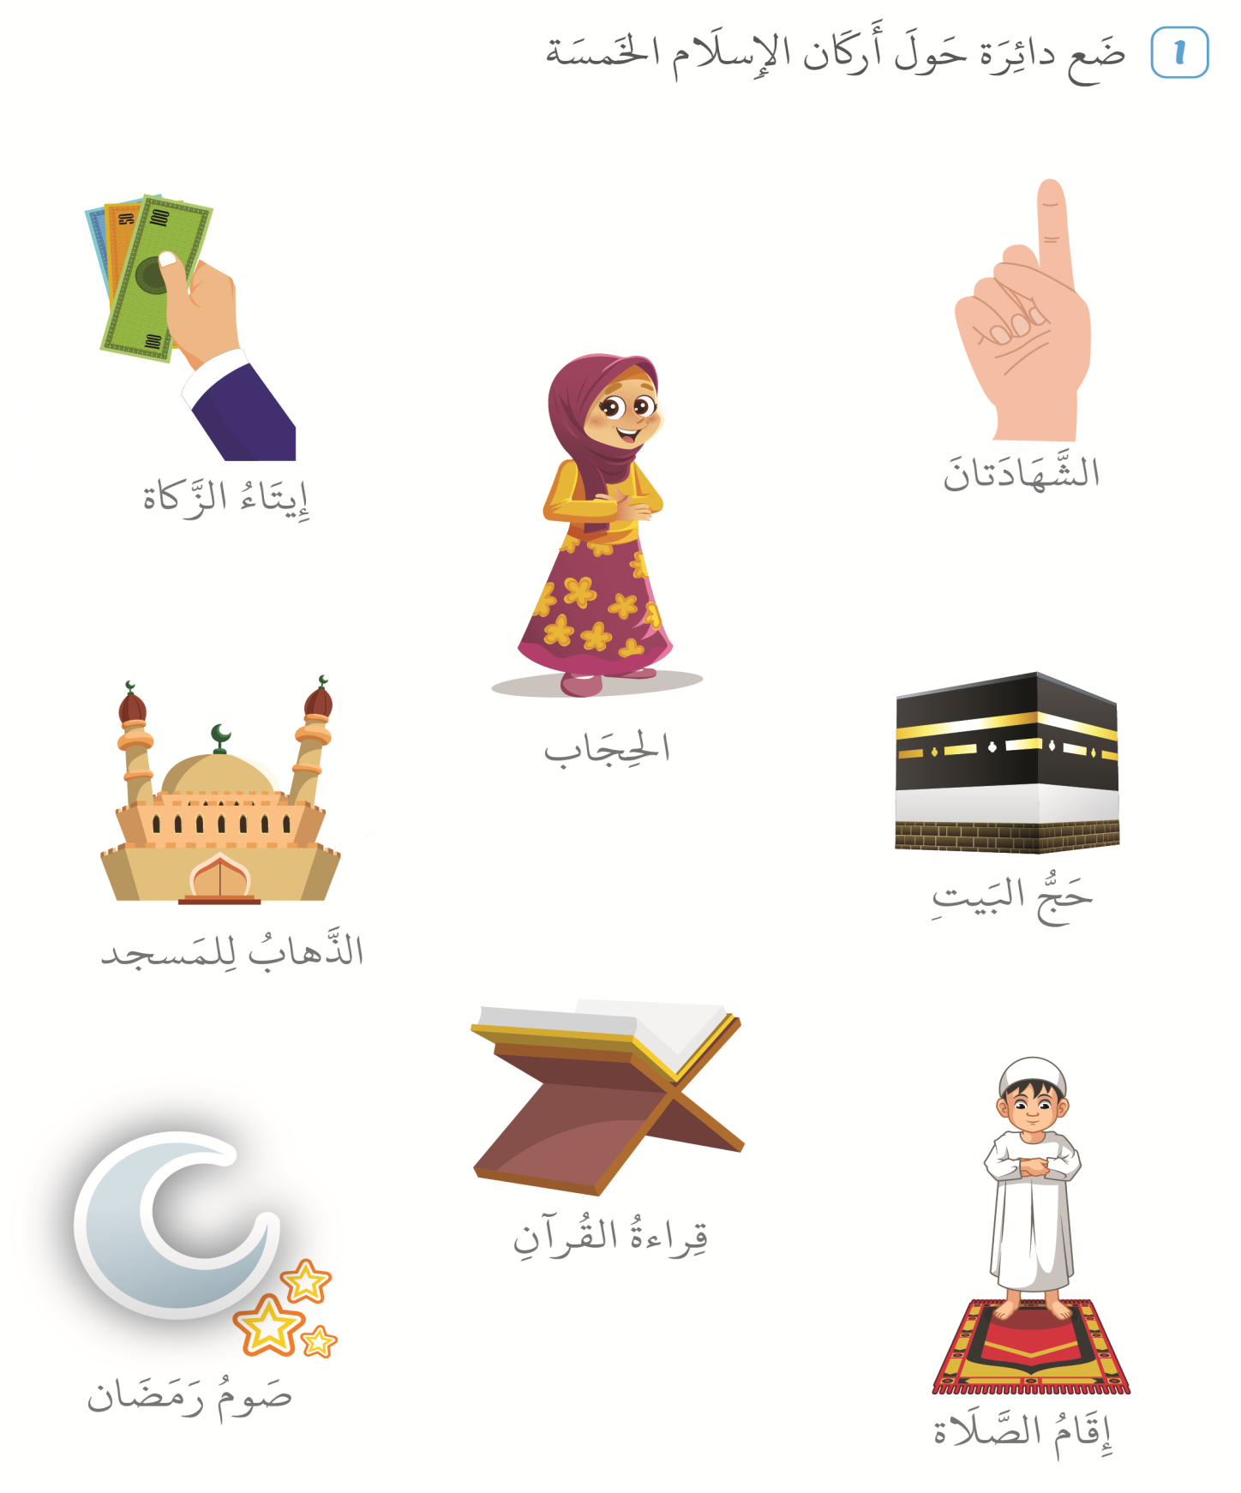
الاسم / ..................... الصف / .............

